Slide 1
ВЫПУСКНАЯ КВАЛИФИКАЦИОННАЯ РАБОТА по курсу «Data Science»
Cтудент: Кочетков А. А.

Slide 2
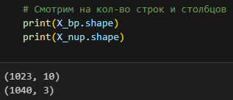
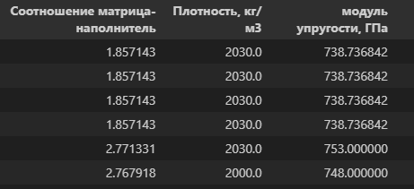
Начало работы:
Изучить теоретические основы и методы решения поставленной задачи.
Дополнительная информация
¹
Для решения данной задачи необходимо учитывать следующие теоретические основы и методы:
²
Разведочный анализ данных для изучения их структуры и распределения
переменных.
³
Предобработка данных, включающая удаление шумов, заполнение пропущенных значений и нормализацию переменных.
⁴
Обучение моделей для прогнозирования нужных характеристик с использованием различных методов, таких как линейная регрессия, случайный лес, градиентный бустинг и т.д.
⁵

Slide 3
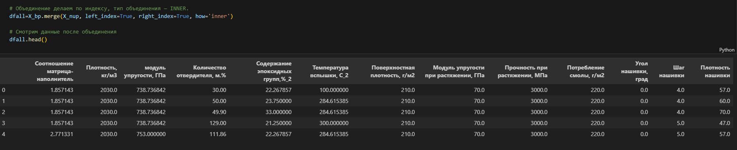
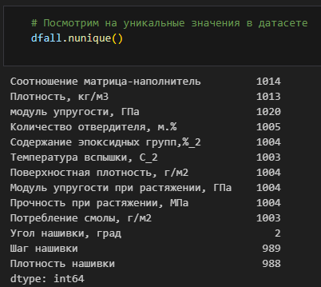
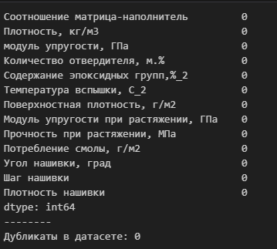
Объединение и разверточный анализ файла
Объединение по индексу:
Импортируем необходимые библиотеки;
Загружаем файлы;
Посмотрим размерность;
Объединим оба файла по индексу по типу объединения INNER
Разведочный анализ:
Посмотрим на начальные и конечные строки;
Изучим информацию;
Проверим типы данных;
Проверим пропуски
Уникальные значения

Slide 4
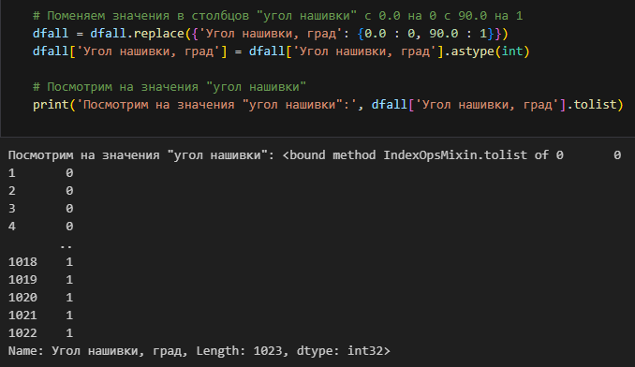
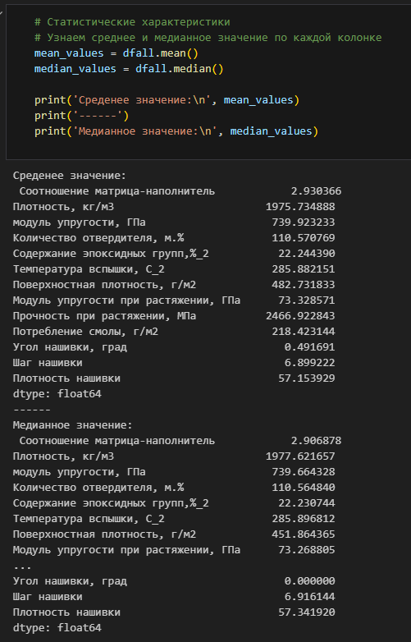
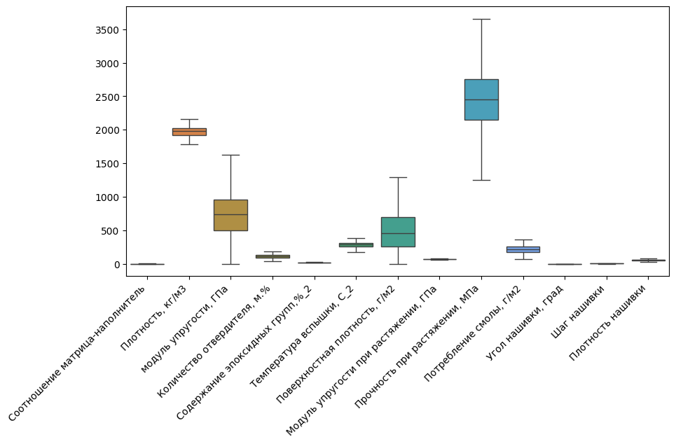
Уникальные значения
«Угол нашивки»
«Описательная статистика»
Проверим кол-во элементов
Приведем значения к 0 и 1
Убедимся в неизменном кол-ве элементов
Изучим описательную статистику данных (максимальное, минимальное, квартили, медиана, стандартное отклонение, среднее значение и т.д.)
Посмотрим на основные параметры анализа данных;
Проверим датасет на пропущенные и дублирующие данные;

Slide 5
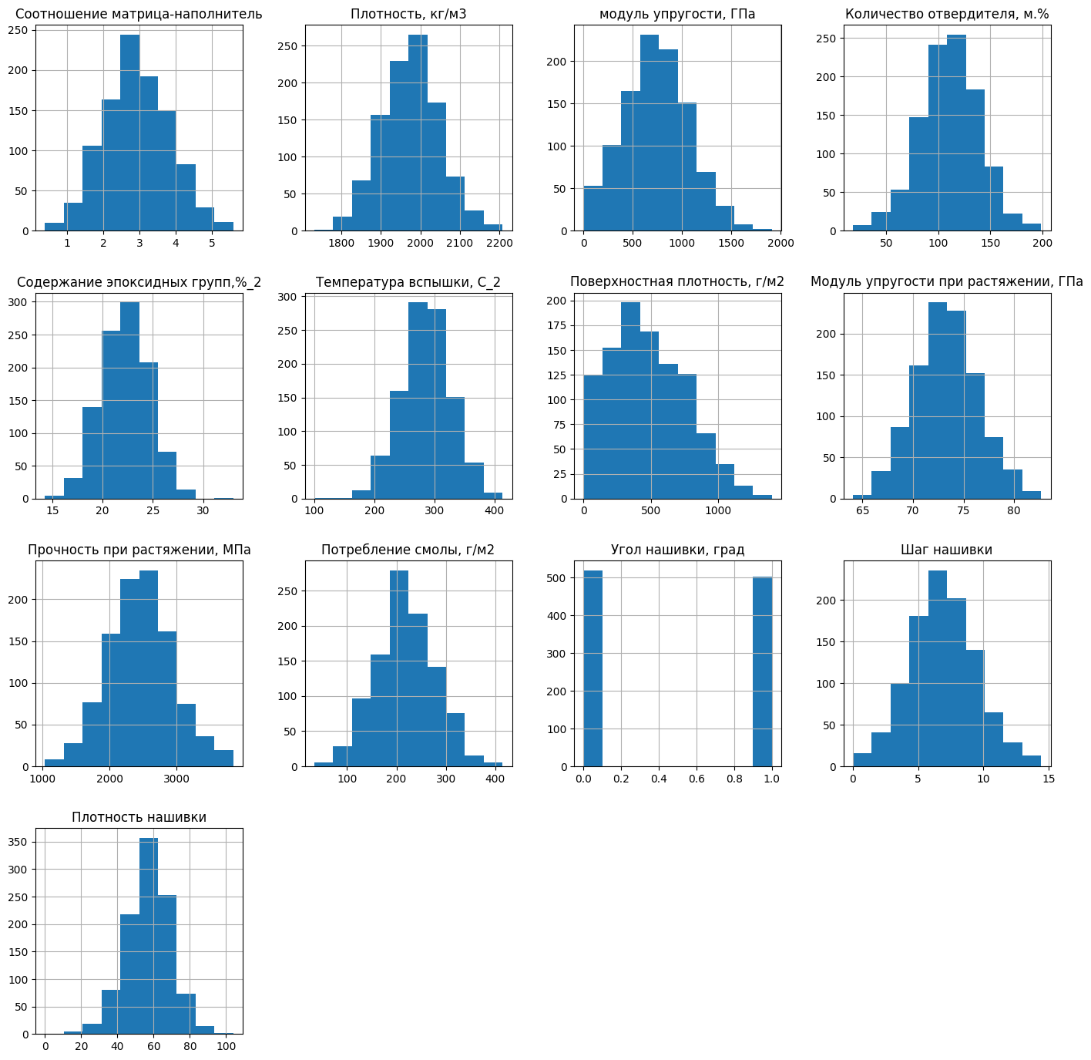
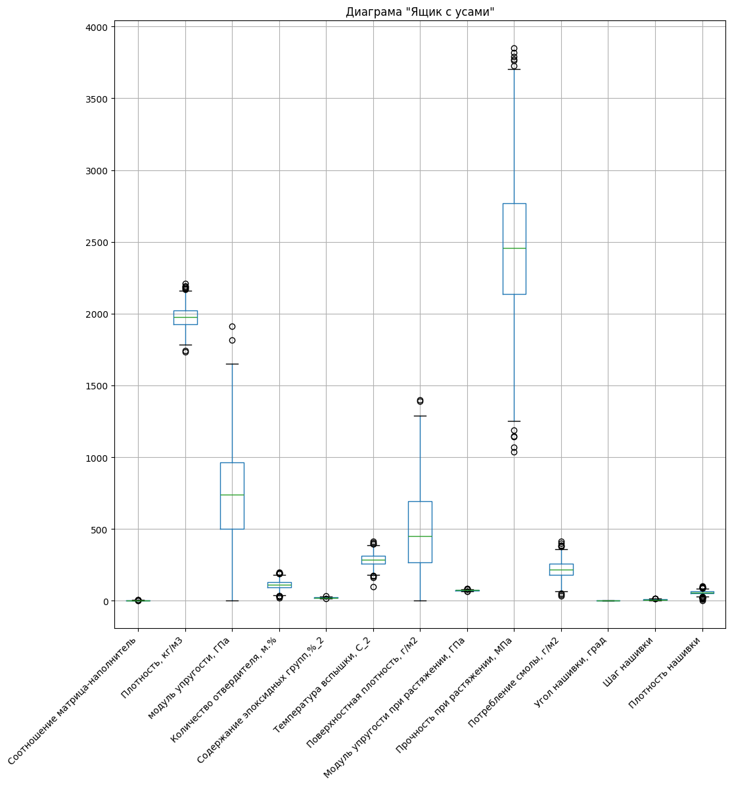
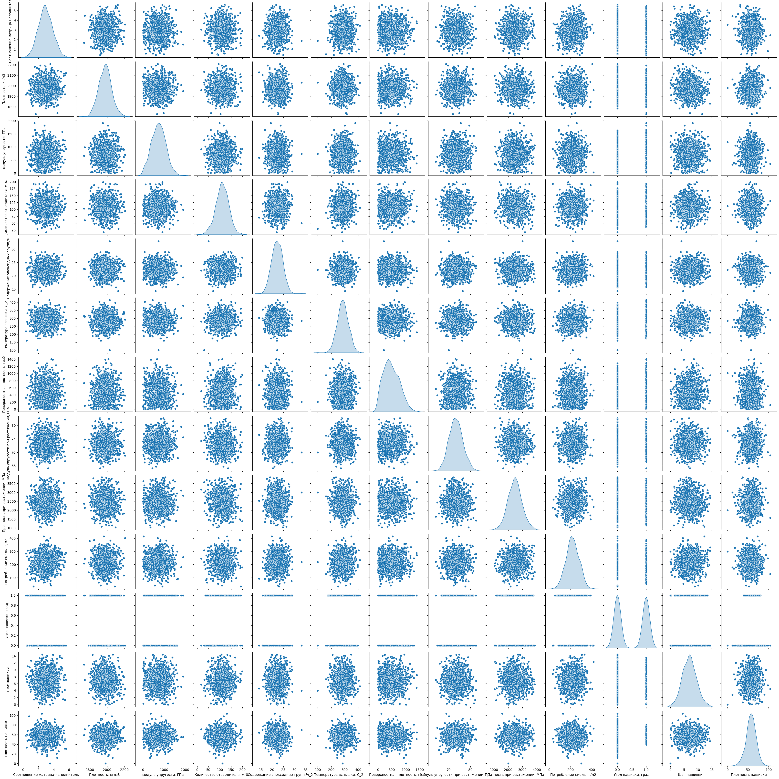
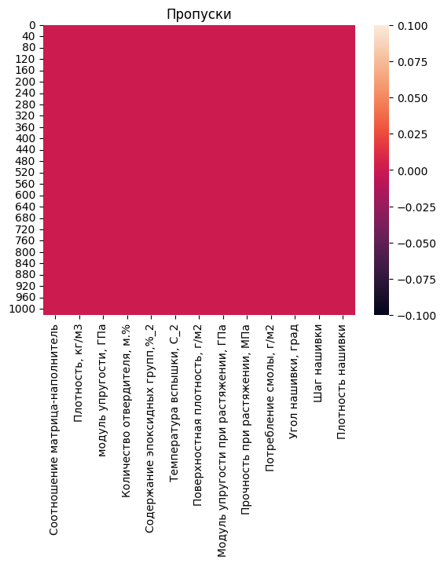
Визуализация сырых данных
Графики без нормализации и исключения шумов:
Построим гистограммы распределения каждой из переменных;
Построим диаграммы "ящиков с усами";
Построим попарные графики рассеяния точек
Построим график пропусков;

Slide 6
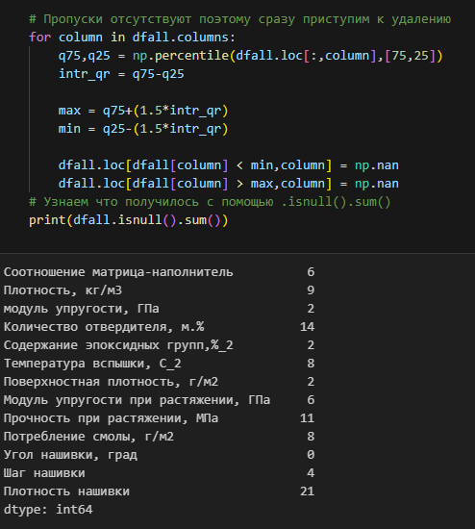
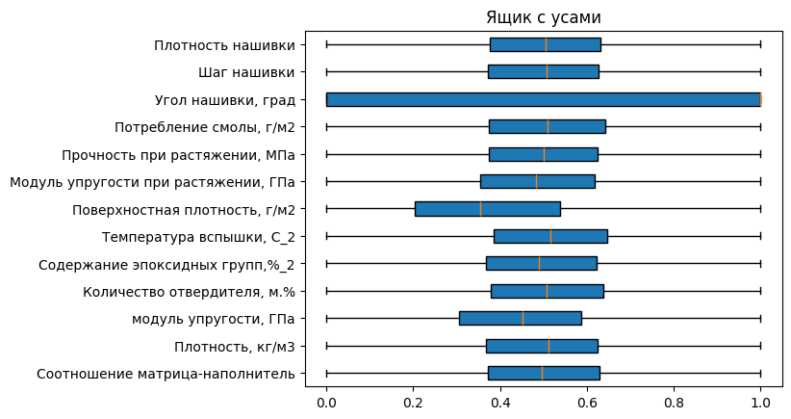
Предобработка данных
Посчитаем количество значений
Исключим выбросы
Проверим результат
Построим графики
Убедимся, что выбросы ещё остались;
Повторим удаление выбросов ещё 2 раза до полного удаления
Проверим чистоту датасета от выбросов
Построим все возможные графики «чистого» датасета

Slide 7
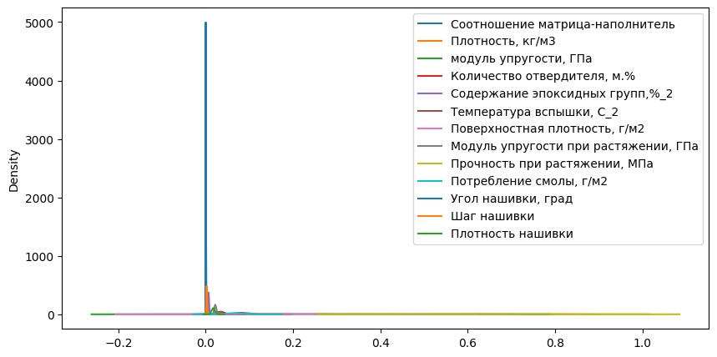
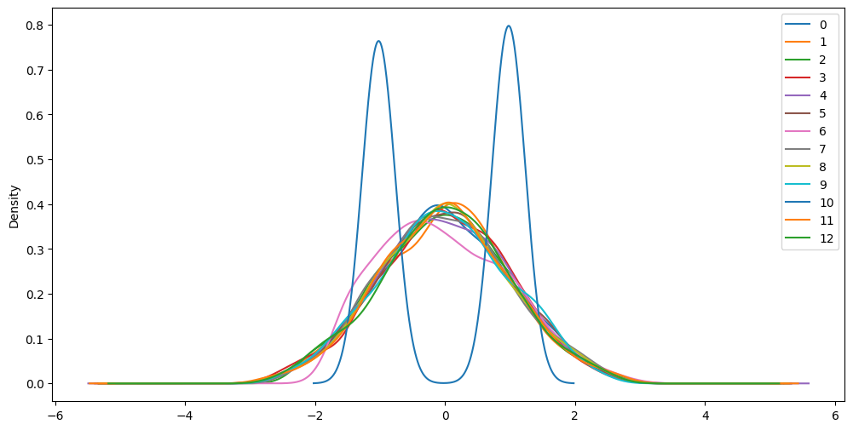
Предобработка данных
Нормализованные данные
Нормализуем данные MinMaxScaler();
Построим график плотности ядра;
Проверим результат MinMaxScaler();
Построим графики MinMaxScaler();
Нормализуем данные с помощью Normalizer();
Проверим результат Normalizer();
Построим графики Normalizer();
Стандартизированные данные
Стандартизируем данные с помощью StandardScaler();
Проверим результат StandardScaler();
Построим графики StandardScaler();

Slide 8
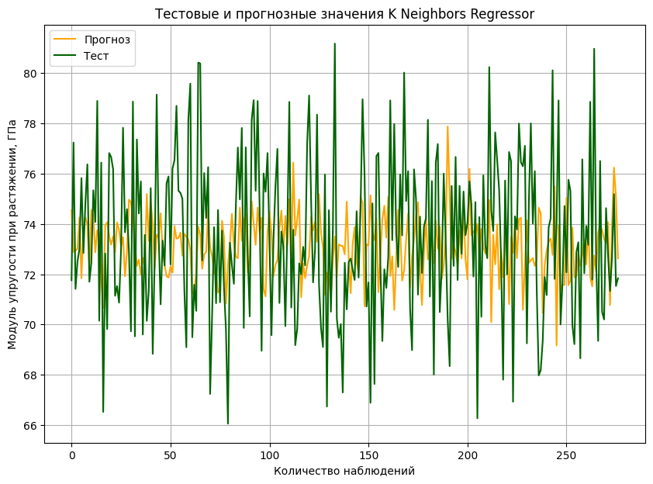
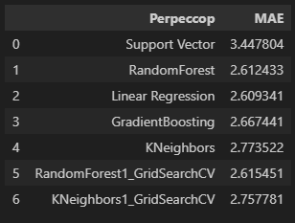
Разработка и обучение моделей для прогноза прочности при растяжении:
Разбиваем данные на тестовую и тренировочную выборки;
Обучаем модель;
Вычисляем коэффициент детерминации;
Считаем MAE, MAPE, MSE, RMSE, test score train и test score test;
Сравниваем с результатами модели, выдающей среднее значение;
Построим графики для тестовых и прогнозных значений;
Построим гистограмму распределения ошибки
Метод опорных векторов
«Случайный лес».
Линейная регрессия
Градиентный бустинг
Метод k-ближайших соседей
Метод k-ближайших соседей

Slide 9
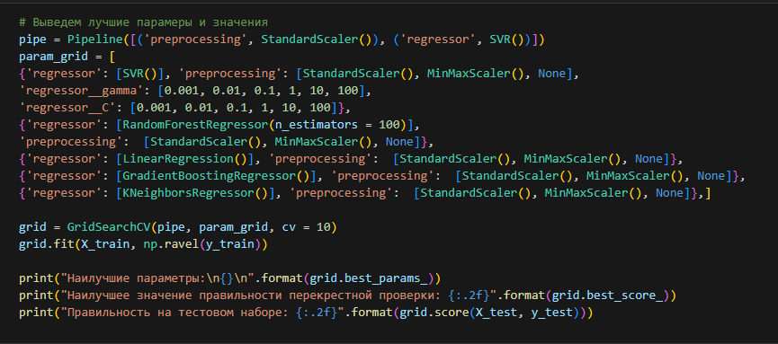
Поиск гиперпараметров
Дерево решений
Поиск гиперпараметров методом GridSearchCV с перекрёстной проверкой с количеством блоков 10;
Выводим гиперпараметры для оптимальной модели;
Подставляем оптимальные гиперпараметры в модель случайного леса;
Обучаем модель;
Оцениваем точность на тестовом наборе;
Выводим наилучшее значение правильности перекрёстной проверки , наилучшие параметры, наилучшую модель по всем 9 методам;
Проверяем правильность на тестовом наборе

Slide 10
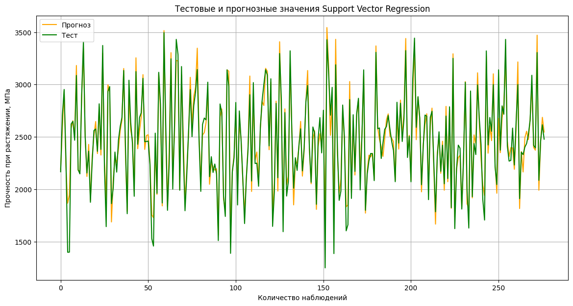
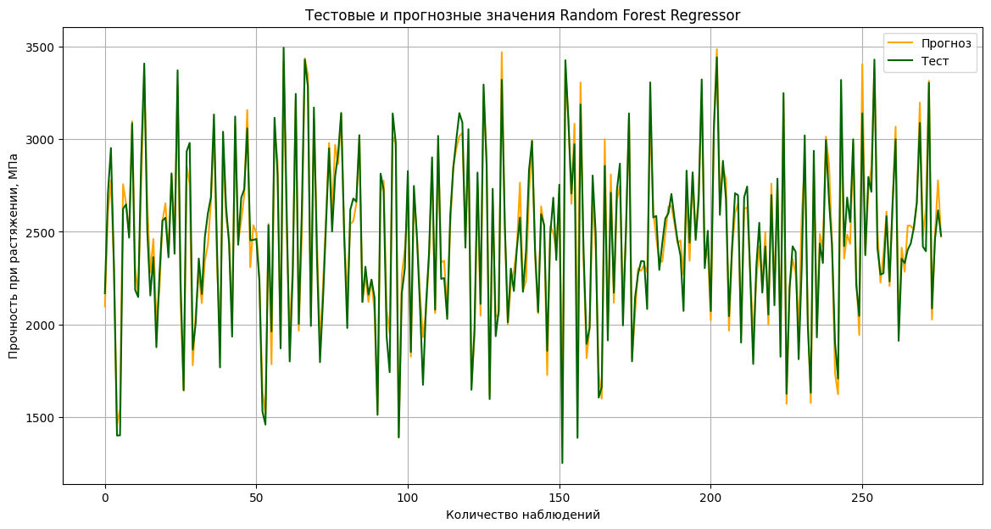
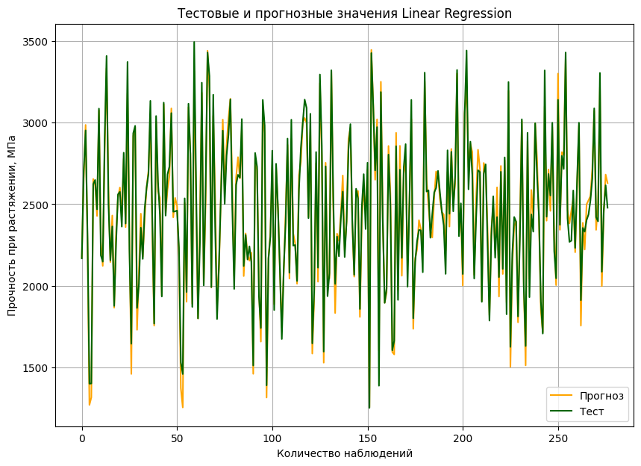
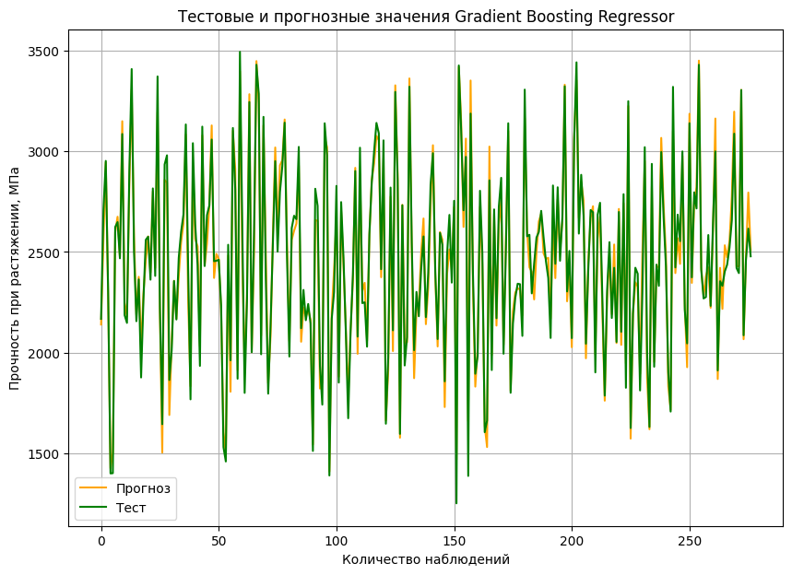
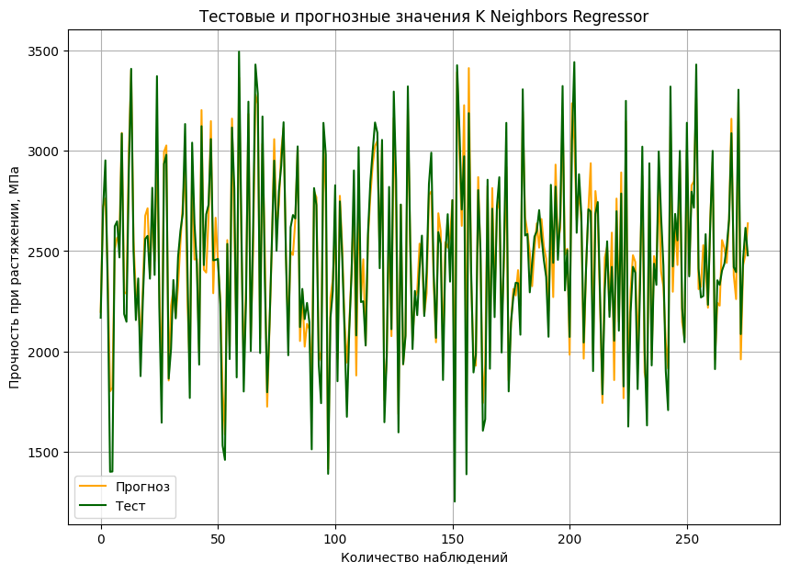
Разработка и обучение модели
Графики тестовых и прогнозных значений
Метод опорных векторов
«Случайный лес».
Линейная регрессия
Градиентный бустинг
Метод k-ближайших соседей

Slide 11
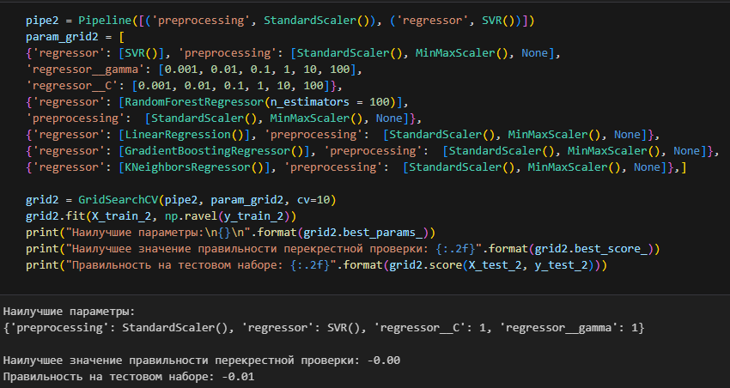
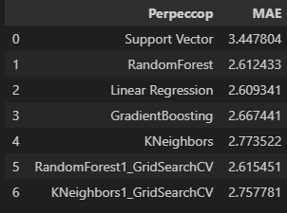
Поиск гиперпараметров
Случайный лес
Поиск гиперпараметров методом GridSearchCV с перекрёстной проверкой с количеством блоков 10;
Выводим гиперпараметры для оптимальной модели;
Подставляем оптимальные гиперпараметры в модель случайного леса;
Обучаем модель;
Оцениваем точность на тестовом наборе;
Выводим наилучшее значение правильности перекрёстной проверки , наилучшие параметры, наилучшую модель по всем 9 методам;
Проверяем правильность на тестовом наборе

Slide 12
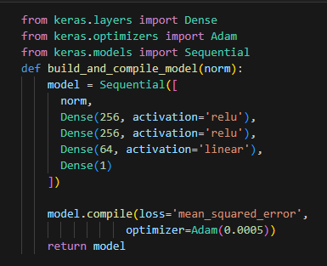
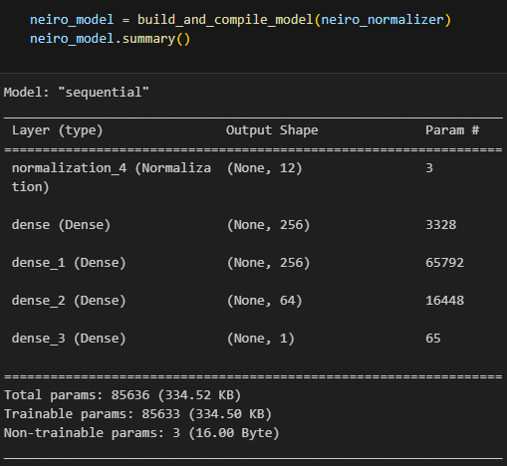
Нейронная сеть для соотношение матрица-наполнитель
Сформируем входы и выход для модели.
Разобьём выборки на обучающую и тестовую.
Нормализуем данные.
Создадим функцию для поиска наилучших параметров и слоёв.
Построим модель, определим параметры, найдем оптимальные параметры посмотрим на результаты;
Повторим все эти этапы до построения окончательной модели;
Обучим нейросеть;
Посмотрим на потери модели;
Построим график потерь на тренировочной и тестовой выборках.
Построим график результата работы модели.

Slide 13
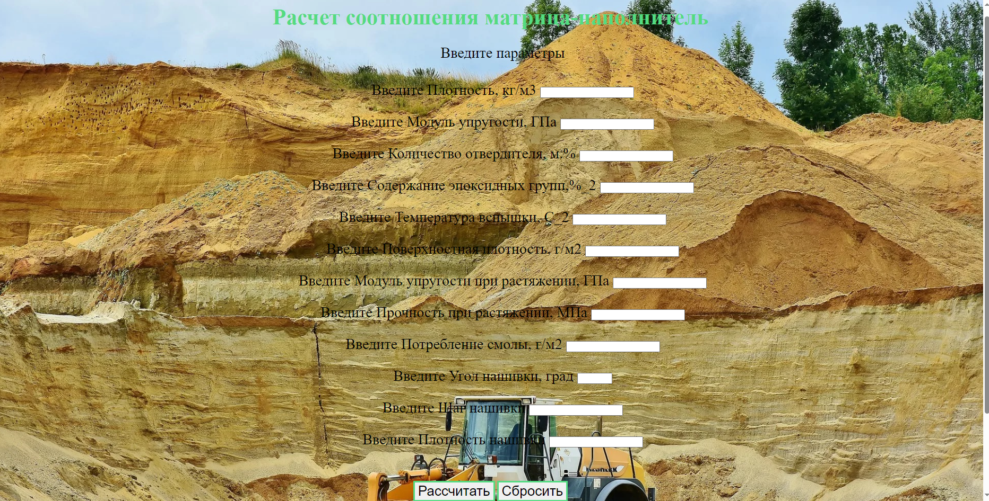
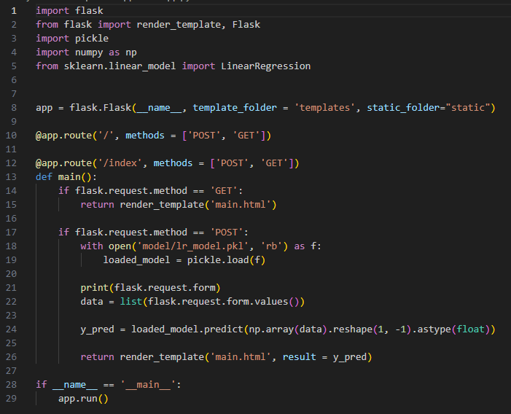
Приложение
Сохраняем модель нейронной сети для разработки веб-приложения для прогнозирования соотношения "матрица-наполнитель" в фреймворке Flask;
При запуске приложения, пользователь переходит на: http://127.0.0.1:5000/;
В открывшемся окне пользователю необходимо ввести в соответствующие ячейки требуемые значения и нажать на кнопку «Рассчитать».
На выходе пользователь получает результат прогноза для значения параметра «Соотношение «матрица – наполнитель»».
Приложение успешно работает

Slide 14
Thanks for your attention

Slide 15
https://github.com/diNocreed

